Slide 1
Отчет о проведении осеннего праздника,
«Волшебный сундучок Тетушки Горошины», в группе «Солнышко» и «Пчелки»
Заглянул сегодня праздник в каждый дом,
Потому что бродит осень за окном.
Заглянул осенний праздник в детский сад,
Чтоб порадовать и взрослых и ребят!
Традиционно, в нашем детском саду, проводился праздник осени, под названием «Волшебный сундучок Тетушки Горошины», в котором приняли активное участие дети старшей и подготовительной групп. Для ребят это запоминающийся, радостный и яркий праздник, который помогает им закрепить представления об осени как времени года. И хоть осень и называют «унылой порой», тем не менее, кто как не дети больше всего радуется ярким разноцветным листьям, опавшим с деревьев. Подготовка к утреннику создала в детском саду лирическое осеннее настроение. Дети разучивали стихотворения, песни, танцы, сценки. В назначенный день в украшенном по – осеннему зале собрались гости. Захватывающий сценарий праздника, не давал расслабиться детям ни на минутку. Ребята совершили путешествие на поезде и попали в лес, где нашли волшебный сундучок. А, открыть они его смогли при помощи Тетушки Горошины. В сундучке оказалось не мало полезных волшебных вещей, и все они пригодились ребятам во время путешествия по лесу. В гости к ребятам пришла Осень золотая, которая провела с нашими малышами разнообразные игры, загадала загадки. Дети пели песни, танцевали. Танец с ладошками придал празднику ярких красок, а танец с веночками был очень тонким и лиричным. Самым приятным эпизодом стал сюрпризный момент – волшебный грибок – подарок Осени!
Праздник удался на славу!

Slide 2
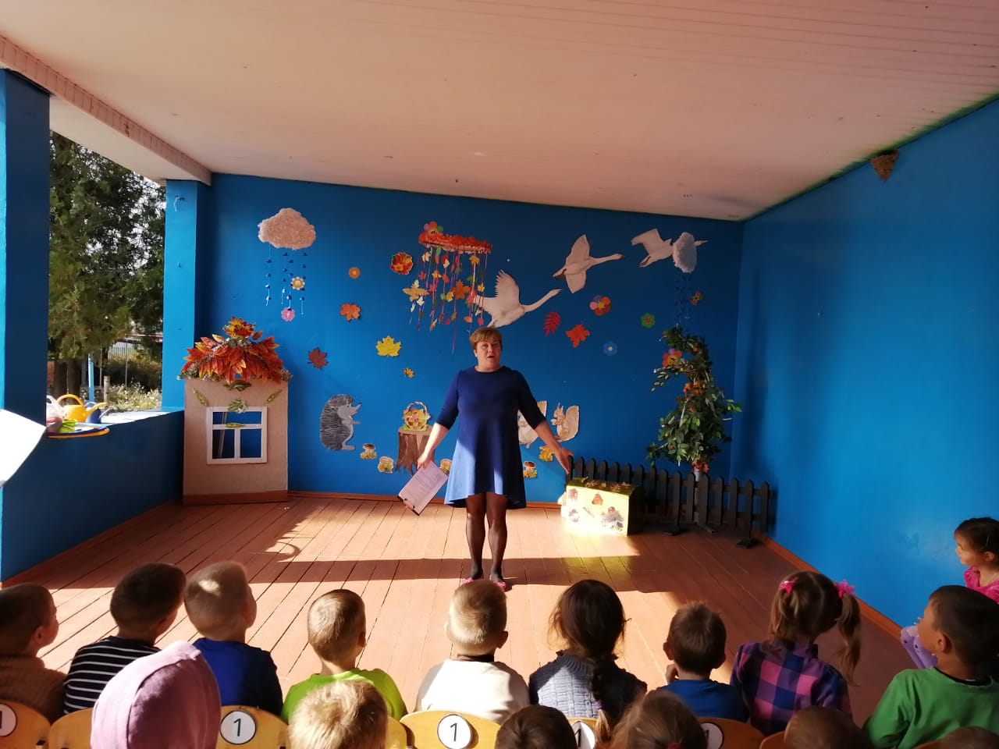
Осень- художник нам пишет пейзаж
И всех приглашает на свой вернисаж.

Slide 3
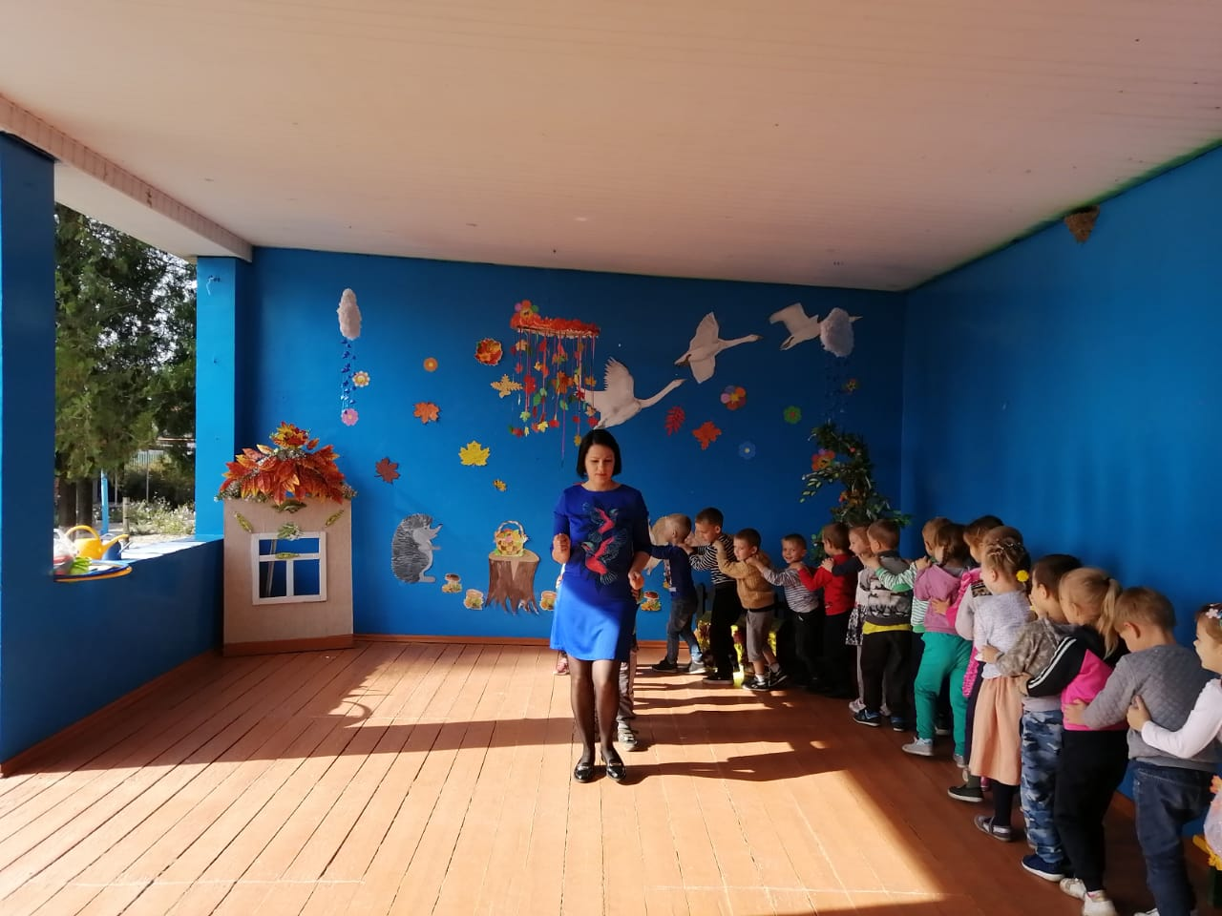
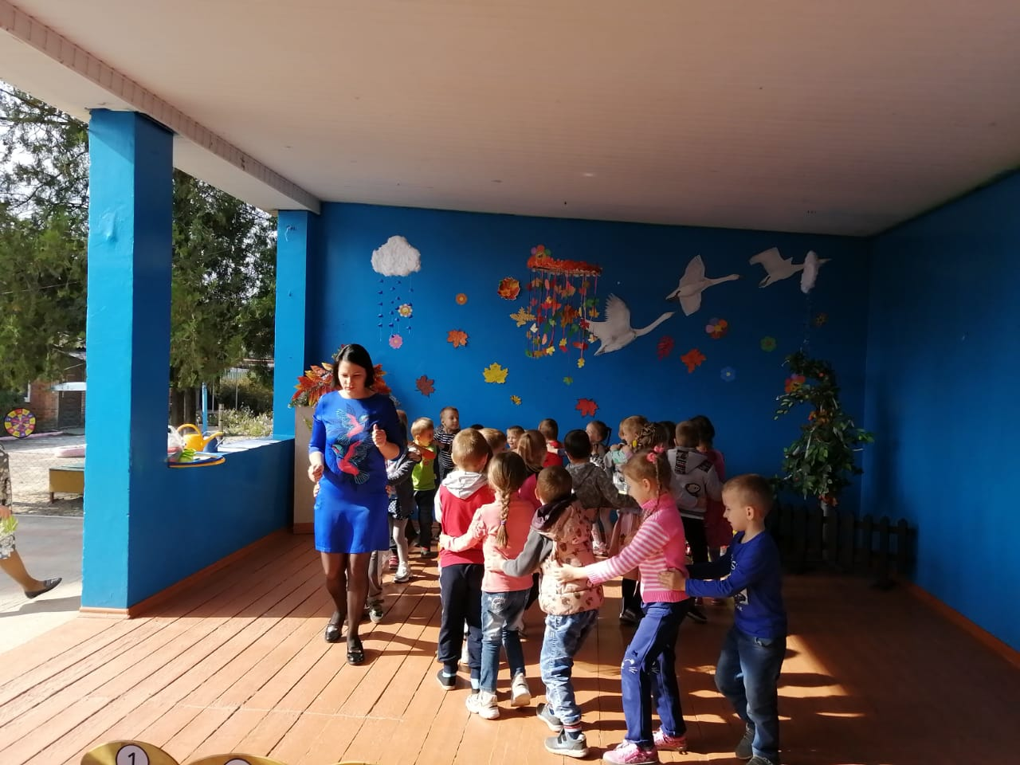
Наш веселый паровоз
Ребятишек в лес привез.

Slide 4
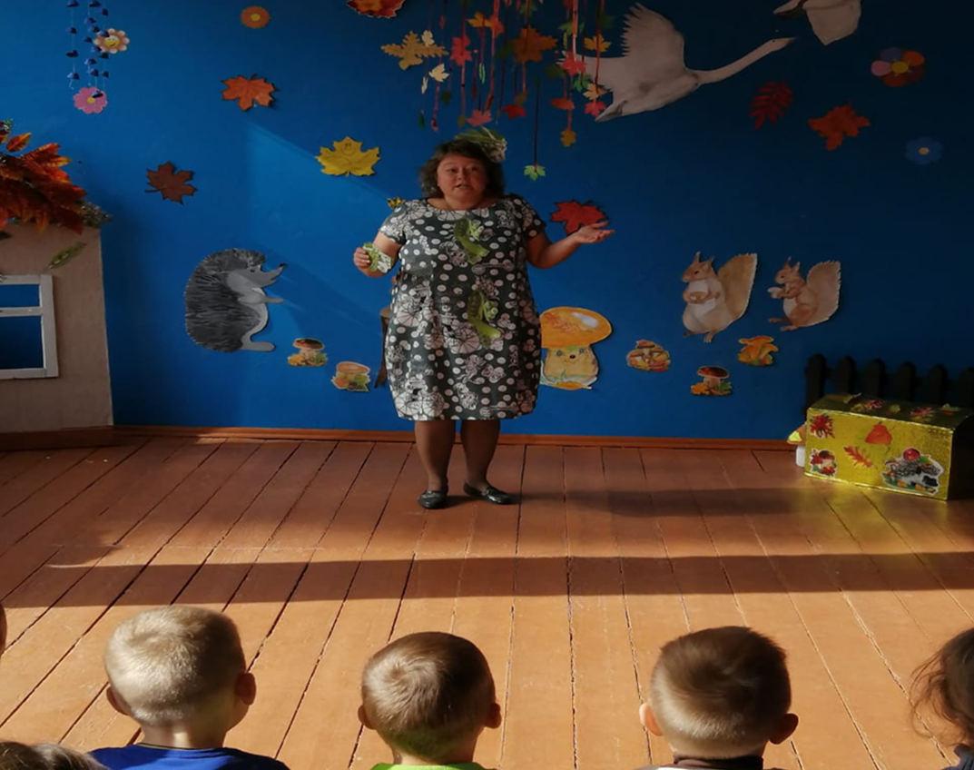
Я – Тетушка Горошина, а это мой дом, мой огород …
Что я вижу! Это ж мой сундучок!

Slide 5
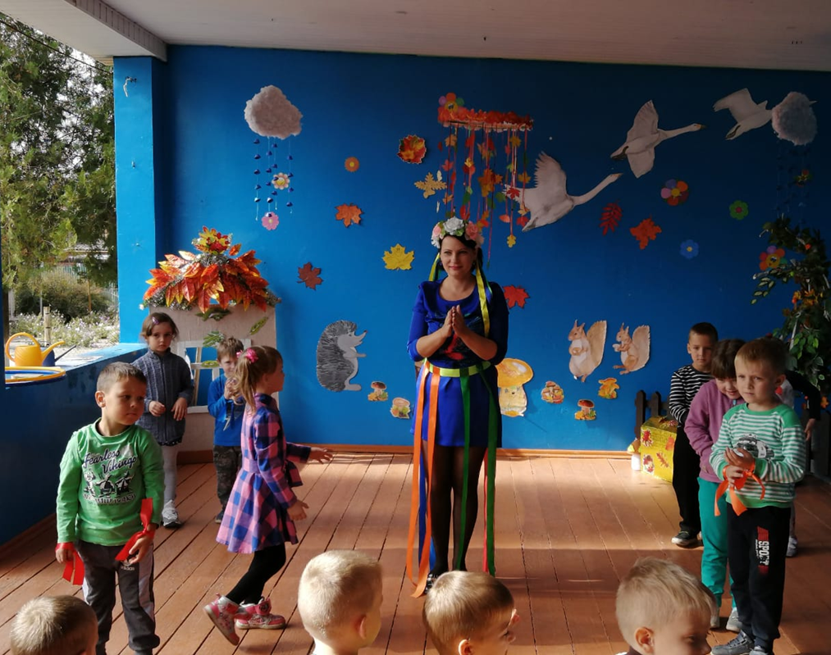
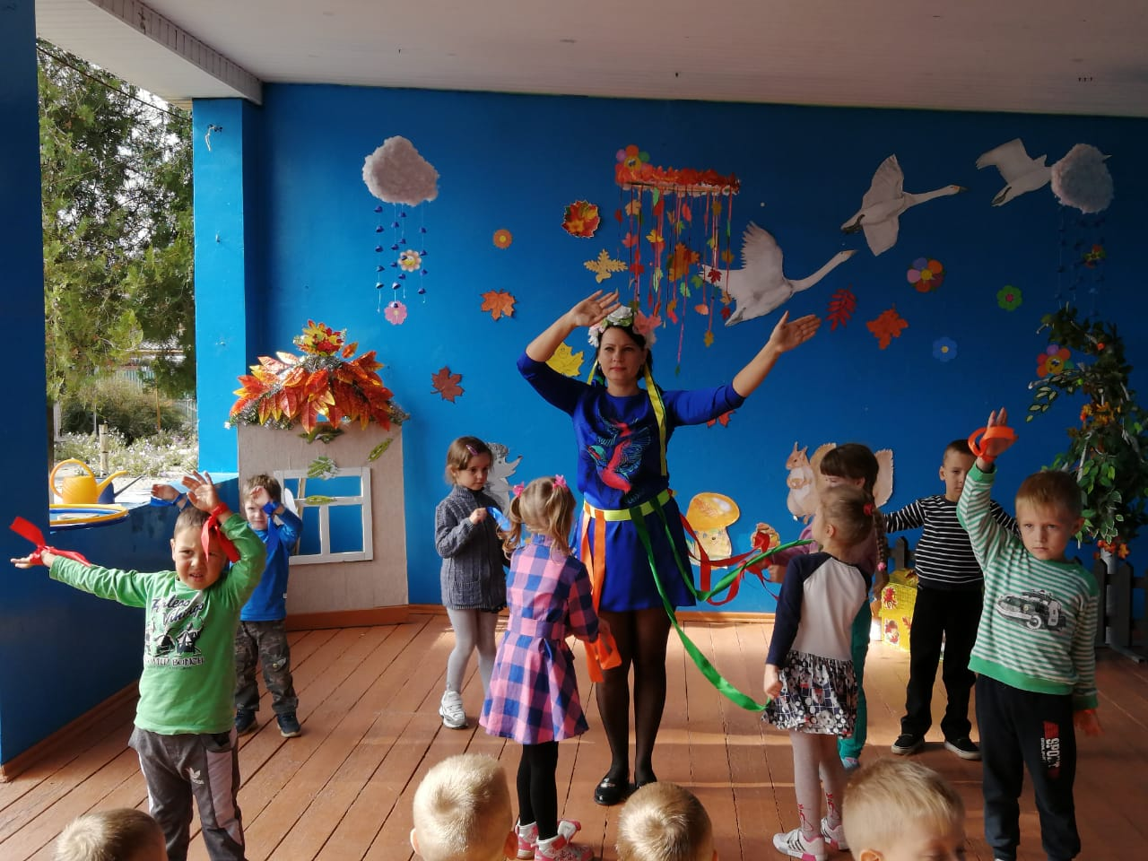
Дождь покапал и прошёл, солнце улыбнулось,
И над городом большим радуга нагнулась.
Семь цветов на ней горят, ярких семь дорожек,
Это праздничный наряд нам всего дороже.

Slide 6
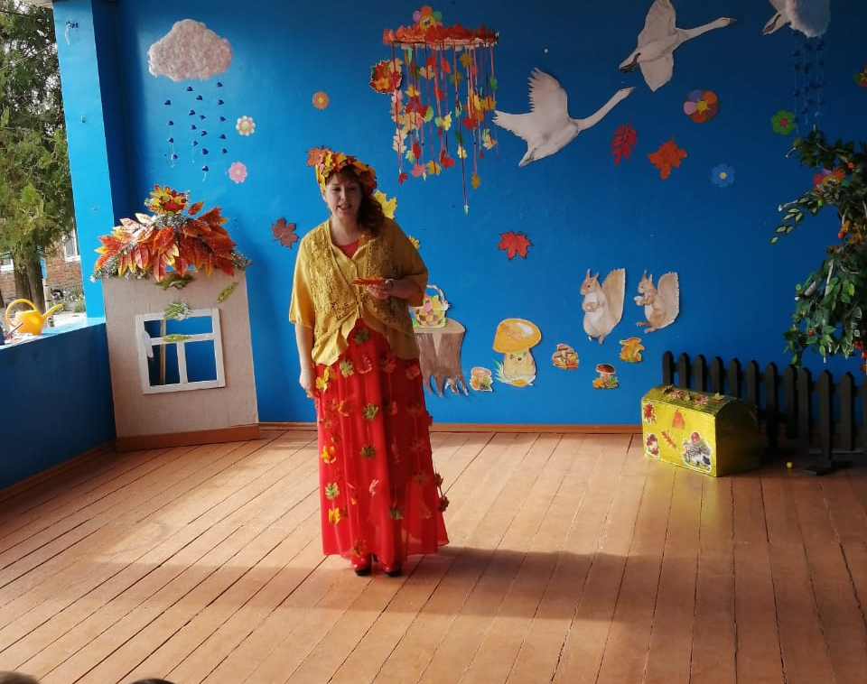
Заглянула Осень в детский сад!
Всем ребятам нравится наряд!
Вы обо мне, а вот и я!
Привет Осенний Вам друзья!
Не виделись мы целый год!
За летом — следом мой черед.
Я рада, что вы меня ждали.
Да, Осень золотая я,
Спасибо, что меня позвали.

Slide 7
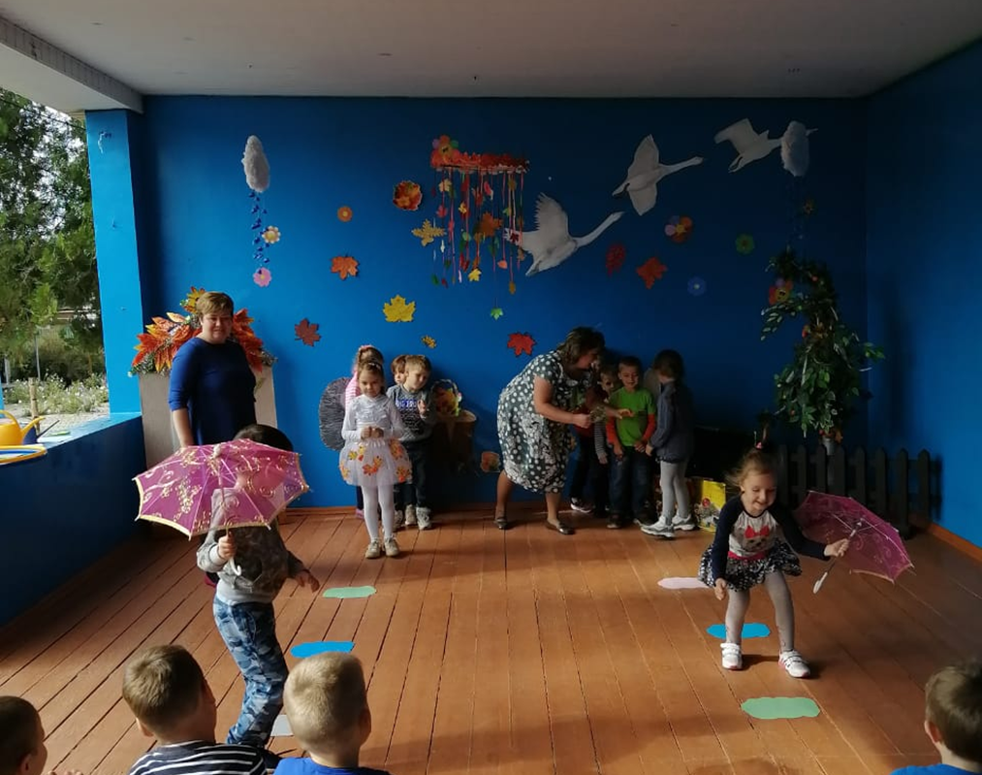
Дождик поливает
Мокрые дорожки.
Бегают по лужам
Маленькие ножки.
Мы раскроем зонтик,
Дождик нам не страшен,
Весело смеемся
И по лужам пляшем!

Slide 8
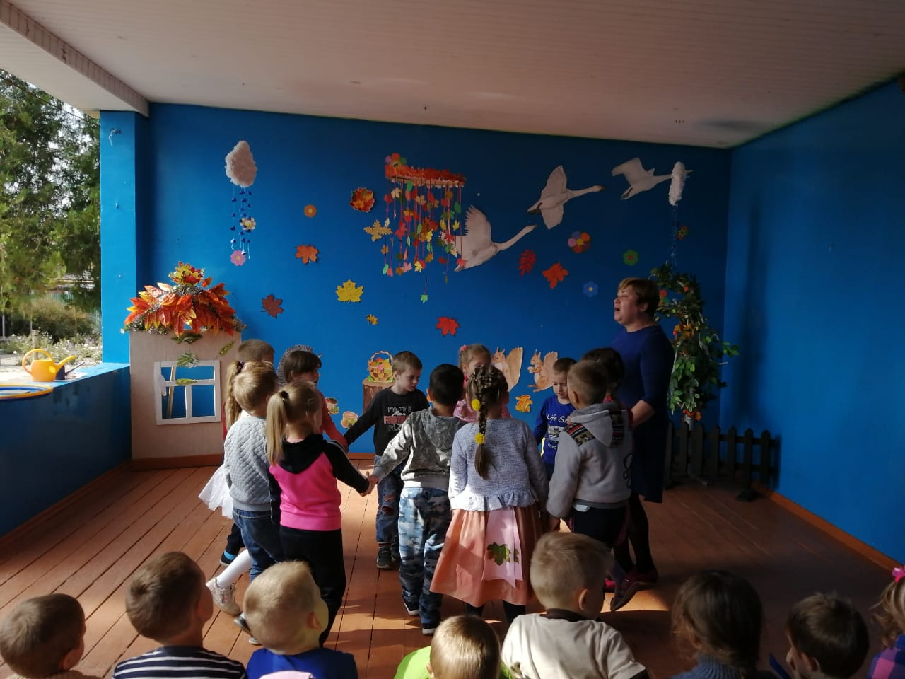
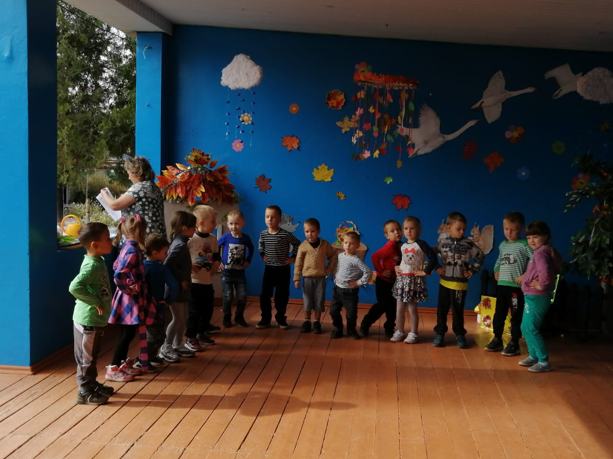
Ребята, для Осени исполнили песни.
Группа «Пчелки»- «У Калинушки-хоровод». Группа «Солнышко»- «Дождливая песенка»

Slide 9
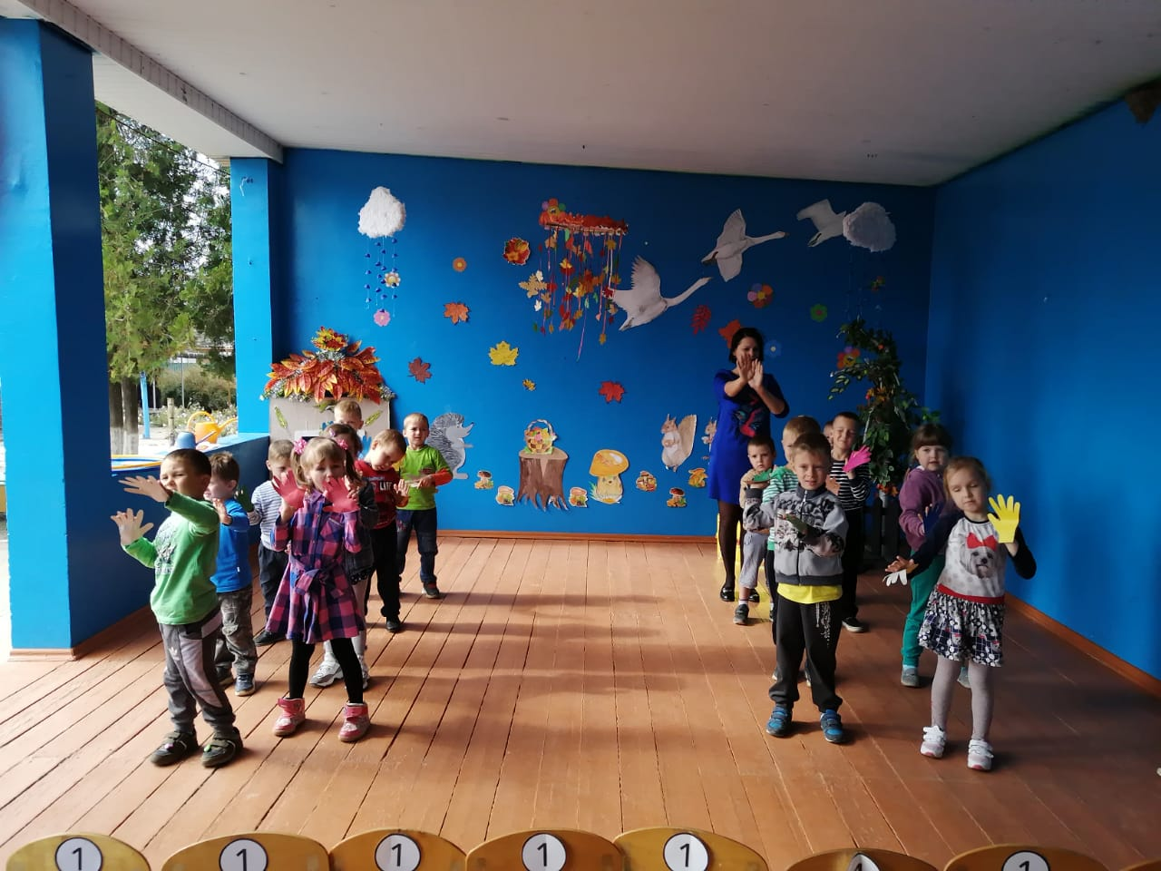
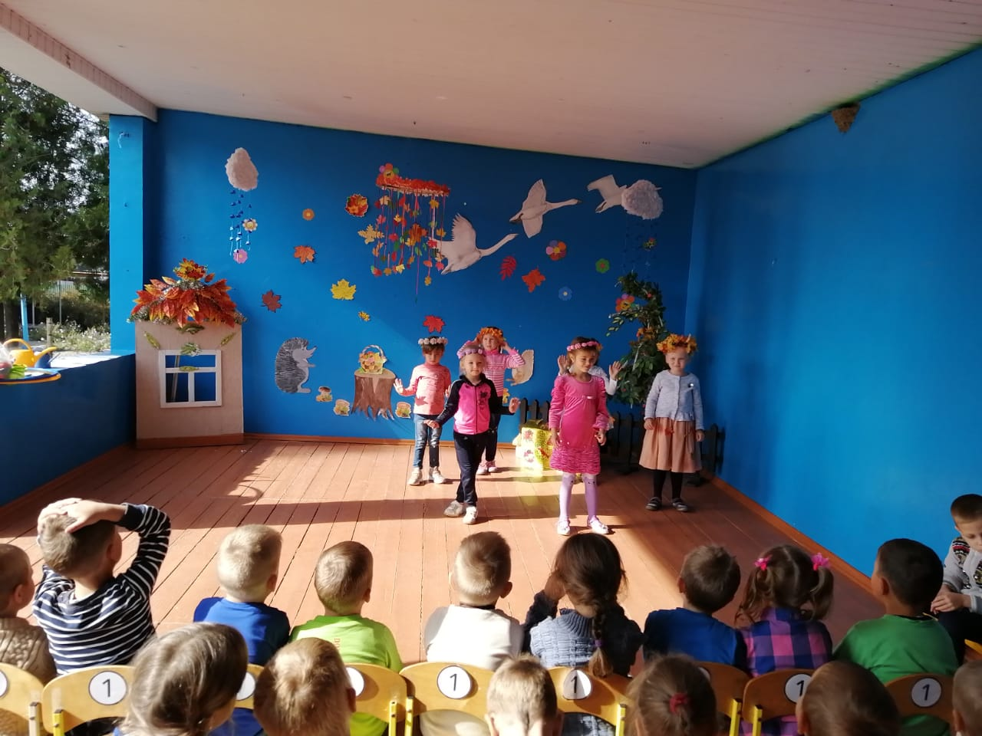
Группа «Солнышко» -танец «Хорошее настроение» Группа «Пчелки»- «Танец с веночками»

Slide 10
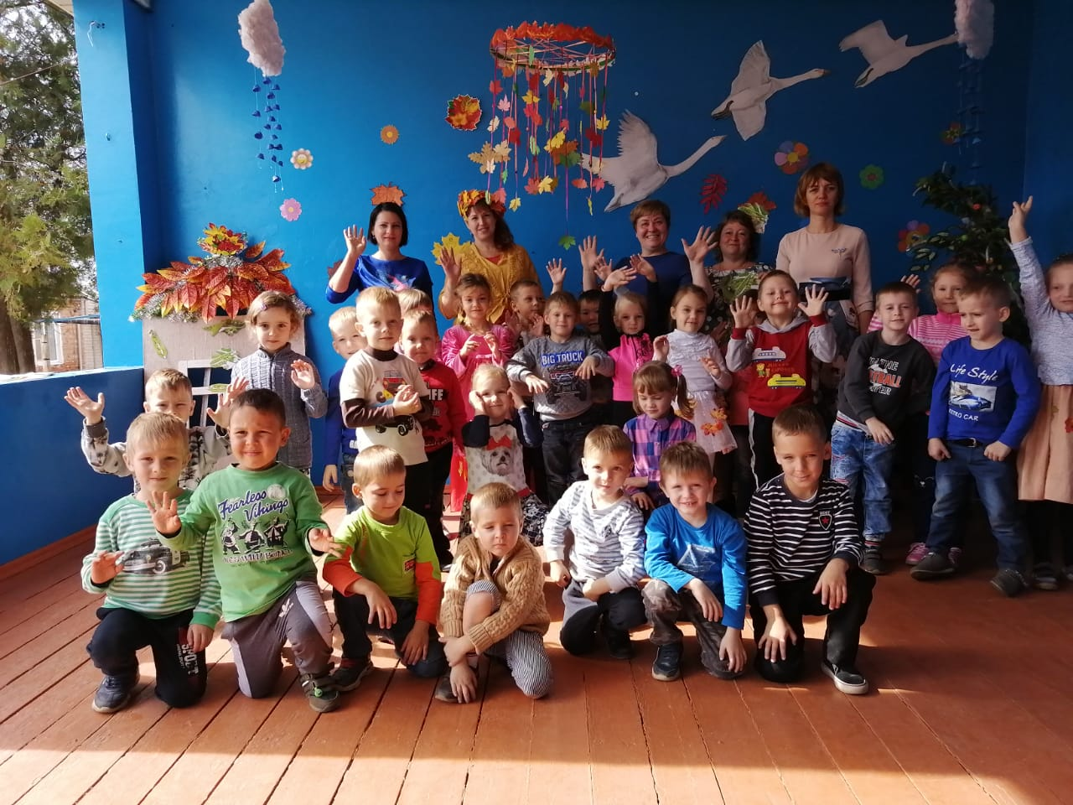
Праздник в детском саду – это всегда звонкий смех детей, море улыбок и веселья. Мероприятия получились яркими, веселыми, увлекательными.

